Slide 1
傳道書 12:9-14
活在AI世代

Slide 2
9 再者，傳道者因有智慧，仍將知識教訓眾人；又默想，又考查，又陳說許多箴言。10 傳道者專心尋求可喜悅的言語，是憑正直寫的誠實話。
  11 上帝造萬物，各按其時成為美好，又將永生*（* 原文是永遠，eternity）安置在世人心裏。然而上帝從始至終的作為，人不能參透。（傳3:11）

Slide 3
11 智慧人的言語好像刺棍；會中之師的言語又像釘穩的釘子，都是一個牧者所賜的。12 我兒，還有一層，你當受勸戒：著書多，沒有窮盡；讀書多，身體疲倦。
  11 智慧人的言語像刺棒，他們所彙集的箴言像釘牢的釘子，都是一位牧者所賜的。（聖經新譯本）

Slide 4
AI 與 AI Agent 的分別
AI（人工智能）
  工具，提供智能輸出的系統（分析、預測、生成）
  可用，好用，但留意：
    投其所好
    會出錯（自動出錯，自認出錯）
  要存疑，鑑察
AI Agent（AI代理）
  代理，能自主行動、規劃步驟、使用工具並完成任務的系統
  Paperclip problem

Slide 5
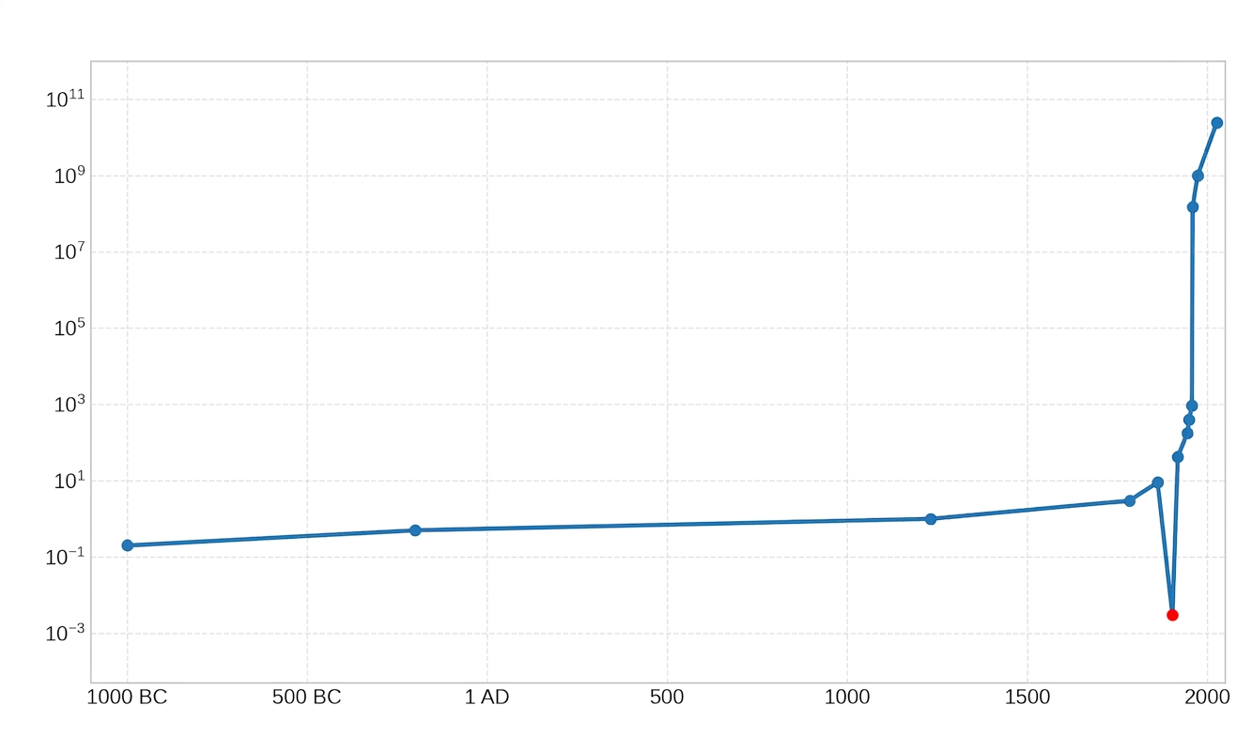
AI世代，各樣世代。。。。

Slide 6
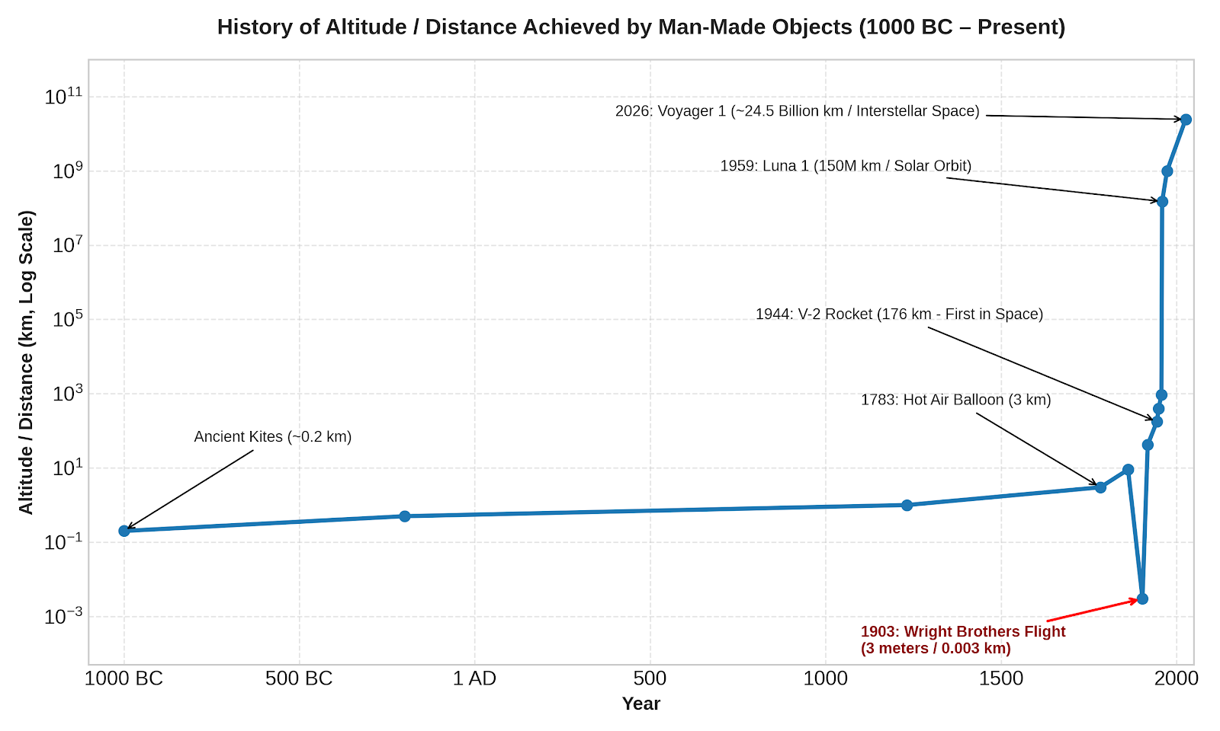
AI世代，各樣世代。。。。

Slide 7
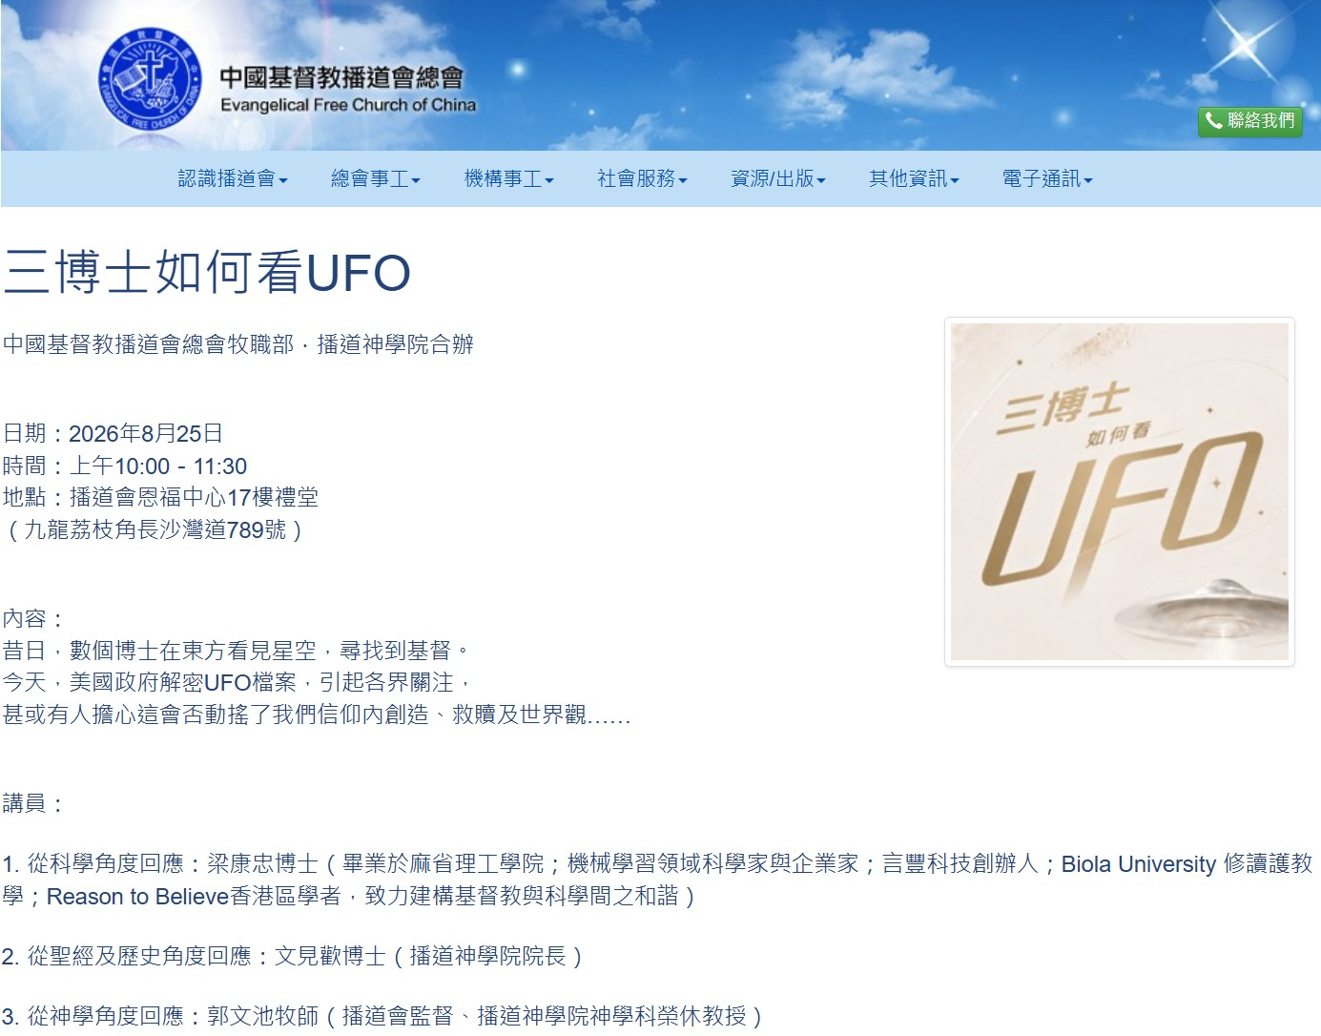




UAP 世代？！

Slide 8
13 這些事都已聽見了，總意就是：敬畏、神，謹守他的誡命，這是人所當盡的本分*。14 因為人所做的事，連一切隱藏的事，無論是善是惡，上帝都必審問。
  * 或譯：這是眾人的本分

